Slide 1
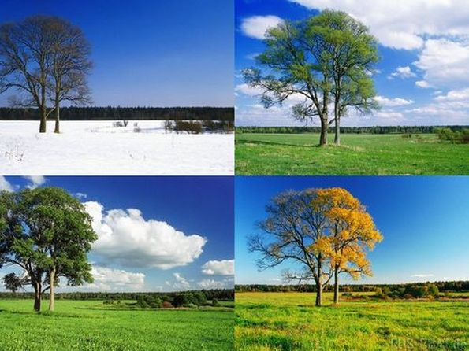
Презентация дошкольников среднего возраста на тему: «ВРЕМЕНА ГОДА»
Зенова Ю.В.
воспитатель МКДОУ «Детский сад № 37 «Лесовичок»

Slide 2
ВСТУПЛЕНИЕ
Круглый год
Зима приходит ненароком,
По всем статьям беря свое.
Она должна уж быть по срокам,
А вот, поди ж ты, – нет ее!
И вдруг, однажды, спозаранку,
Взглянул в оконное стекло
И видишь "скатерть-самобранку" –
Везде, вокруг, белым-бело...
Весна приходит постепенно:
В полях неслышно тает снег,
Побег из ледяного плена
Готовят тайно воды рек.
Уж по ночам не те морозы,
И вот уже летит скворец
В свой домик на стволе березы...
Пришла Весна. Зиме конец!
А за Весной приходит Лето,
За Летом Осень в свой черед,
И вновь Зима. И снова где-то
Весна торопится в поход.
(С. Михалков)

Slide 3
Весна
Если снег повсюду тает
Если снег повсюду тает,
День становится длинней,
Если все зазеленело
И в полях звенит ручей,
Если стал теплее ветер,
Если птицам не до сна,
Если солнце ярче светит,
Значит, к нам пришла весна.
Е. Карганова
Зазвенели ручьи,
прилетели грачи.
В улей пчела
первый мёд принесла.
Кто скажет, кто знает,
когда это бывает?
Ответ (Весна)

Slide 4
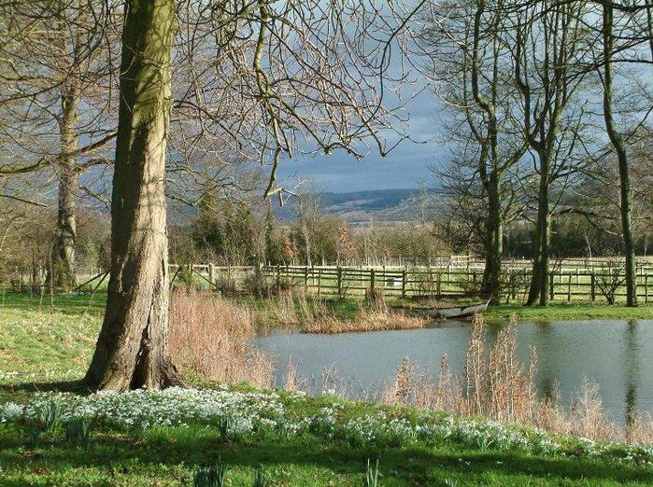

Slide 5
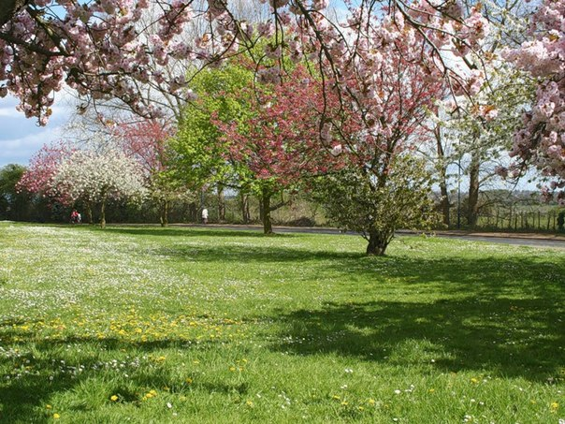

Slide 6
Лето
Лето
Если в небе ходят грозы,
Если травы расцвели,
Если рано утром росы
Гнут былинки до земли,
Если в рощах над калиной
Вплоть до ночи гул пчелиный,
Если солнышком согрета
Вся вода в реке до дна –
Значит, это уже лето!
Значит, кончилась весна!
Я. Ким
Солнце печет,
Липа цветет.
Рожь колосится,
Золотится пшеница.
Кто скажет, кто знает,
Когда это бывает?
(Лето)

Slide 7
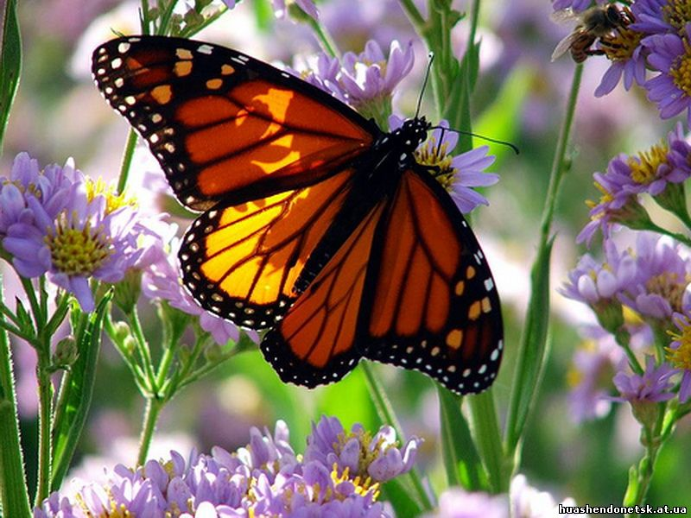

Slide 8
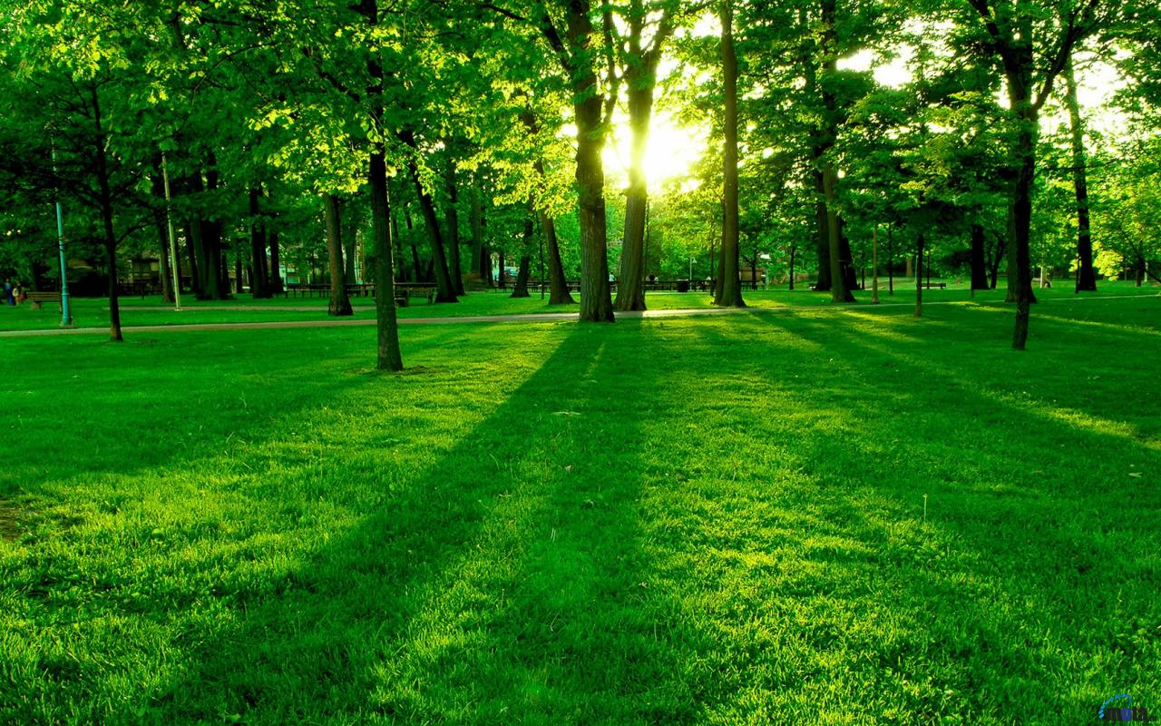

Slide 9
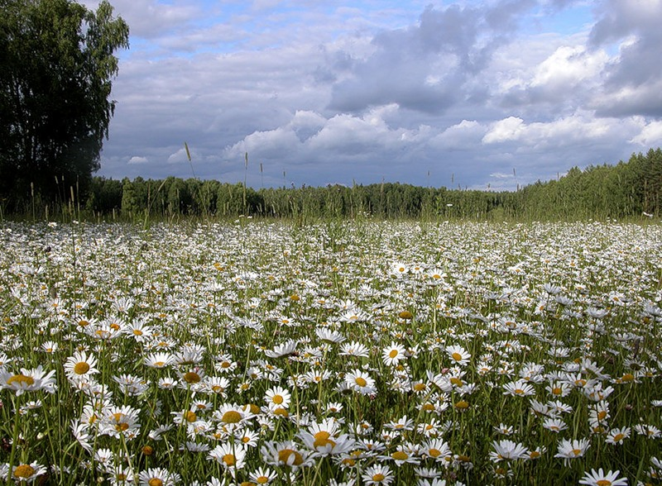

Slide 10
Осень
Осень
Миновало лето,
Осень наступила.
На полях и в рощах
Пусто и уныло.
Птички улетели,
Стали дни короче,
Солнышка не видно,
Темны, темны ночи.
Алексей Плещеев
Утром мы во двор идём -
Листья сыплются дождём,
Под ногами шелестят
И летят, летят, летят...
Ответ (Осень )

Slide 11
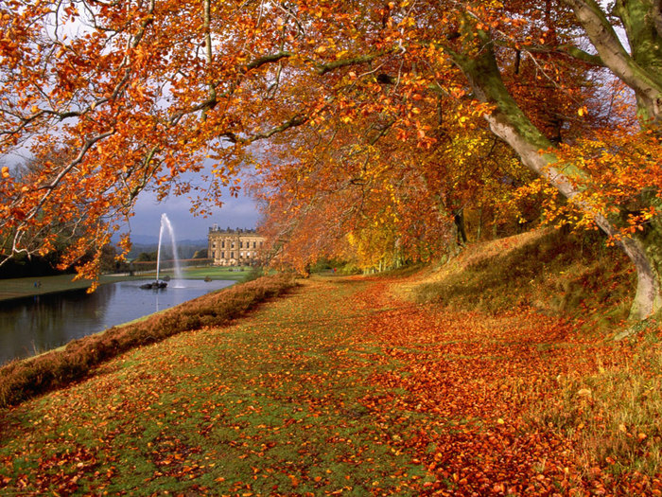

Slide 12
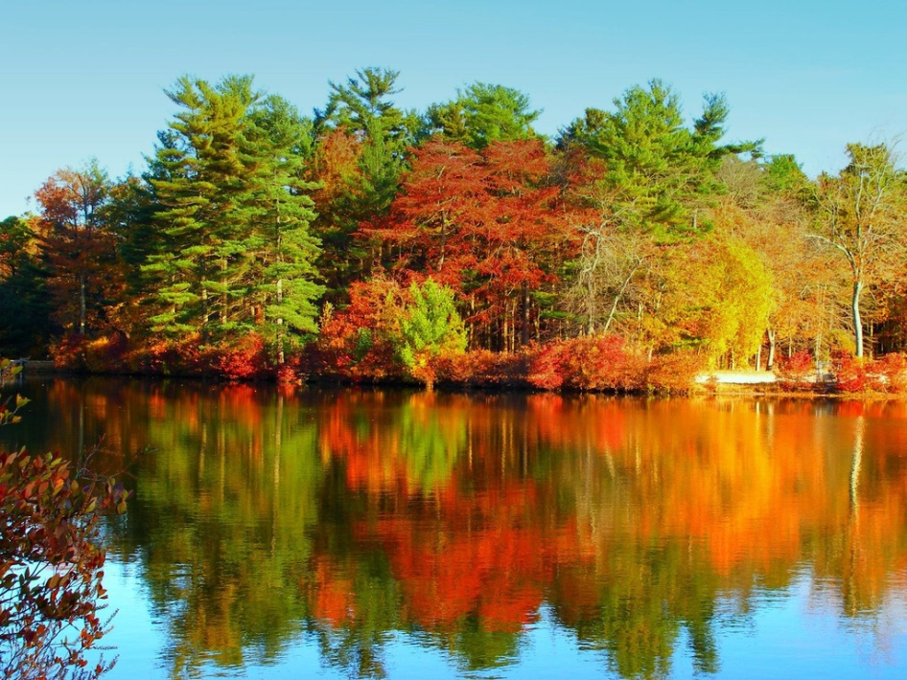

Slide 13
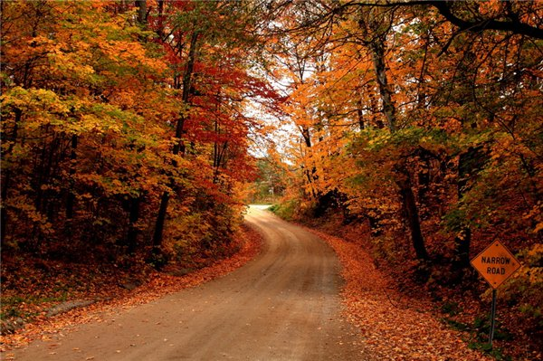

Slide 14
Зима
Береза
Белая береза
Под моим окном
Принакрылась снегом,
Точно серебром.
На пушистых ветках
Снежною каймой
Распустились кисти
Белой бахромой.
И стоит береза
В сонной тишине,
И горят снежинки
В золотом огне.
А заря, лениво
Обходя кругом,
Обсыпает ветки
Новым серебром.
Сергей Есенин
Наступили холода.
Обернулась в лед вода.
Длинноухий зайка серый
Обернулся зайкой белым.
Перестал медведь реветь:
В спячку впал в бору медведь.
Кто скажет, кто знает,
Когда это бывает?
(Зима)

Slide 15
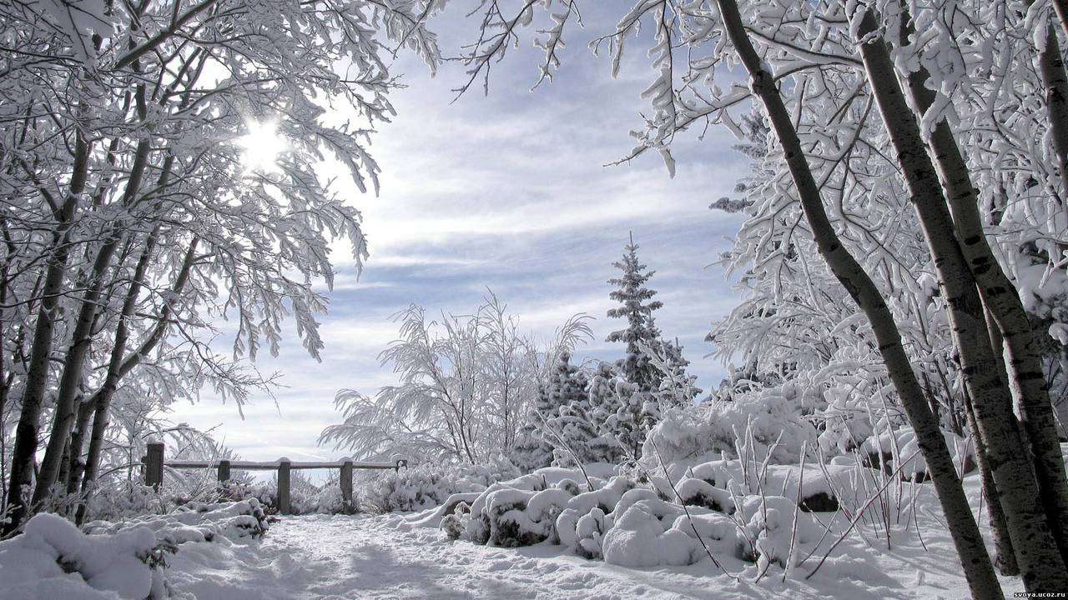

Slide 16
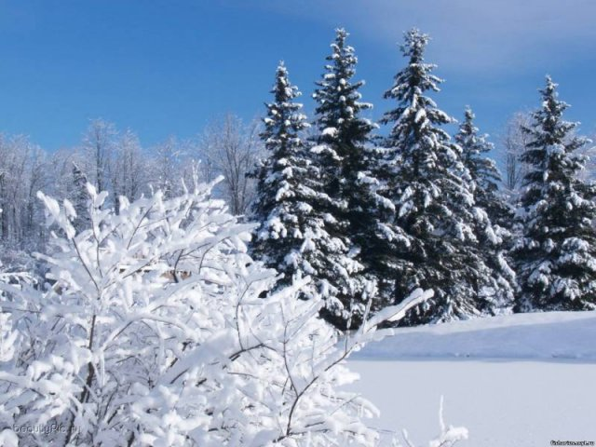

Slide 17
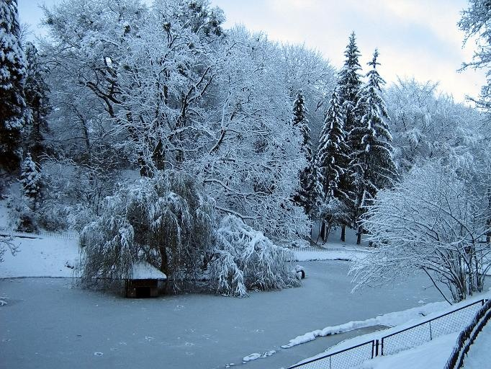

Slide 18
СПАСИБО ЗА ВНИМАНИЕ

